Slide 1
第四章 根轨迹法
§4-1 根轨迹的基本概念
§4-2 绘制根轨迹的基本法则
§4-3 广义根轨迹
§4-4 求取闭环零极点的方法
§4-5 控制系统的根轨迹法分析

Slide 2
主要内容
1．根轨迹基本概念和根轨迹方程
2．绘制常规根轨迹的九大法则
3．参量根轨迹与零度根轨迹
4. 由根轨迹确定闭环零、极点的方法
5．增加开环零、极点对根轨迹的影响
6．控制系统根轨迹法分析（稳定性、
暂态性能、稳态精度）

Slide 3
重 点
重点与难点
第4章 根轨迹
1、绘制常规根轨迹的九大法则
2、参量根轨迹与零度根轨迹
3、控制系统根轨迹法分析
难 点
根轨迹族与闭环极点的确定

Slide 4
本章序言
第4章 根轨迹
前已述及，闭环系统的动态性能与闭环极点在 s 平面上的位置密切相关。所以
在分析系统的性能时，往往要求确定系统
的闭环极点的位置。另外，在分析或设计
系统时，经常要研究一个或几个参量在一
定范围内变化时，对闭环极点的位置以及
系统性能的影响。闭环极点就是特征根，
为了求解特征根，需将特征多项式进行因

Slide 5
本章序言(续)
第4章 根轨迹
式分解。但对于高阶系统不太容易，特别当系统某一参数变化时，需要反复地进行计算，更是不现实。所以伊万斯首先提出了求解特征根的图解方法——根轨迹法。
根轨迹——当系统某个参数变化时，闭环特征根在 s 平面上移动的轨迹。
根轨迹法是在已知系统的开环零、极点条件下，绘制出系统闭环特征根在 s 平面上随参数变化时运动的轨迹。

Slide 6
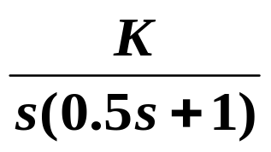
§4 - 1 根轨迹的基本概念
第4章 根轨迹
一.根轨迹的定义：
1、定义：（前述）
2、特点：既不需求解微分方程，也不需求解特征根，
简便、直观，只要对根轨迹进行观察，就
可看出系统响应的主要特征。
R(s)
C(s)
例1:已知如图
系统.
-

Slide 7
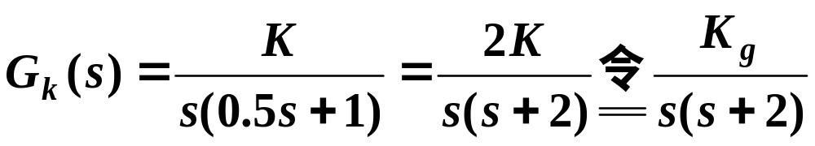
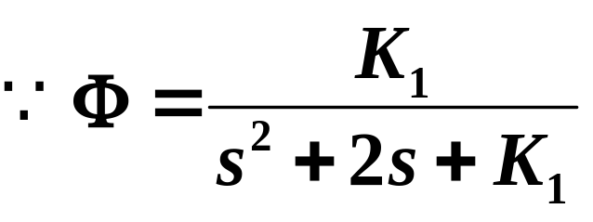
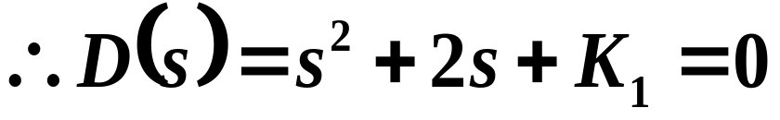
第4章 根轨迹
根轨迹的基本概念(续)
其中，K_{g} —G_{k}(s)用零、极点形式表示时的传递系数，
叫根轨迹增益。
可见: 开环传递函数的极点是：p₁= 0，p₂= −2，没有
零点。

Slide 8
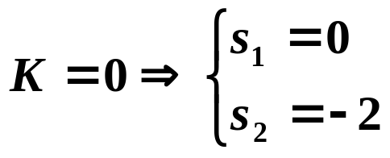




第4章 根轨迹
根轨迹的基本概念(续)
①
j
2
②
③
1
④
p₂
p₁
0
–3
–2
–1
⑤
-1
可见：根轨迹图全面的描
述了K对S_{1,2}分布的影响。
-2

Slide 9
第4章 根轨迹
根轨迹的基本概念(续)
（1）K从０→∞根轨迹均在 s 左半平面，所以系统对
所有的K值都稳定。
（2）0＜K＜0.5，特征根为实数，过阻尼，无超调。
（3）K=0.5，临界阻尼，也无超调。
（4）K＞0.5，共轭复数根，欠阻尼，衰减振荡。
（5）在G_{k}中，有一个零值极点，系统为1 型，阶跃
下e_{ss}＝0。
这种方法虽直观，但高阶系统先求特征根再画根轨
迹不太现实，应通过闭环特征方程找特征根。

Slide 10
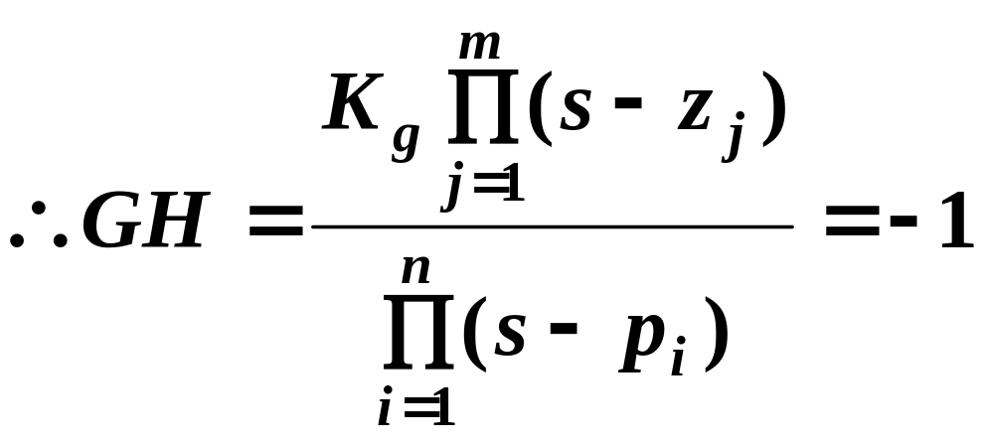
第4章 根轨迹
二、根轨迹方程：
绘制根轨迹的实质还是寻找特征方程1+GH =0的
根，所以满足G(s)H(s)=-1的s值，都必定在根轨
迹上，则根轨迹方程为：GH =-1，即G_{K}(s)= -1.
由于GH是复数s的函数，故上式为一矢量 方程。

Slide 11
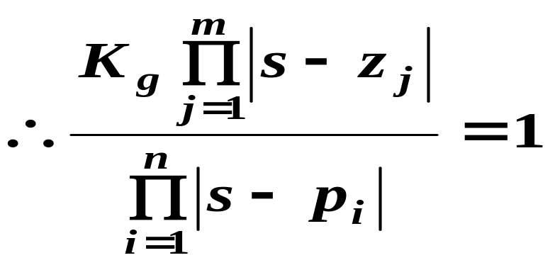
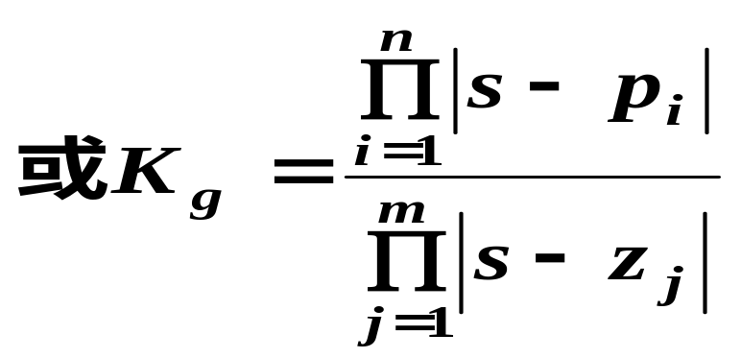
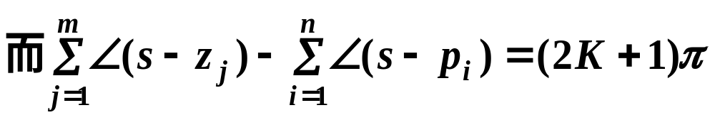
第4章 根轨迹
根轨迹的基本概念(续)
——幅（模 ）值方程。
——相角方程

Slide 12
第4章 根轨迹
根轨迹的基本概念(续)
若s平面上的点是闭环极点，则它与z_{j 、}p_{i}所组成
的相量必定满足上述两方程，而且模值方程与K_{g}有
关，而相角方程与K_{g}无关。所以满足相角方程的s值
代入模值方程中，总能求得一个对应的K_{g，}即s若满
足相角方程，必定就满足模值方程。
★相角方程是决定闭环根轨迹的充要条件。
绘制根轨迹只要依据相角方程足以，而模值方程
用来确定根轨迹上各点对应的K_{g}值。

Slide 13
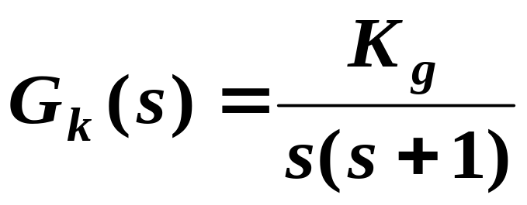
第4章 根轨迹
根轨迹的基本概念(续)
例2：单位反馈系统的
用根轨迹法在s平面上找到闭环极点。
解: p₁=0，p₂=-1，没有零点，用试探法：

Slide 14
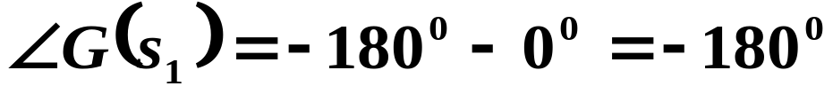


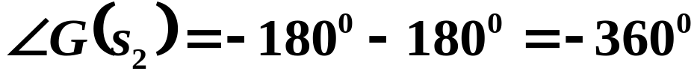
第4章 根轨迹
根轨迹的基本概念(续)
1）在[0，1]间任取一点s₁，
j
1
∴s₁在根轨迹上 。
0.5
p₂
p₁
s₂
s₁
0
–1.5
–1
–0.5
0.5
2）在[-1，-∞]间任取一点s_{2，}
-0.5
-1
∴s₂不在根轨迹上。

Slide 15
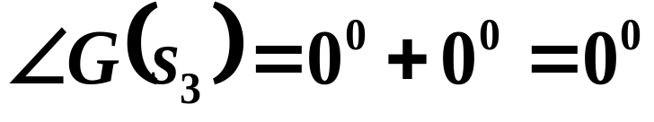


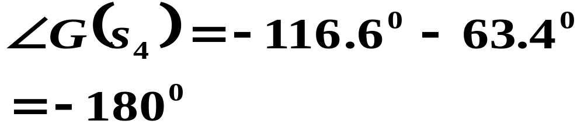
第4章 根轨迹
根轨迹的基本概念(续)
j
3）在[0，∞]间任取一点s₃，
1
s₄
∴ s₃ 不在根轨迹上。
0.5
p₂
p₁
s₂
s₁
0
s₃
–1.5
–1
–0.5
0.5
4）在复平面上取一点s₄=-0.5+j，
-0.5
∴ s₄ 在根轨迹上。
-1

Slide 16
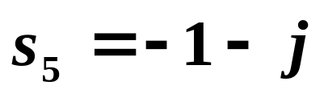
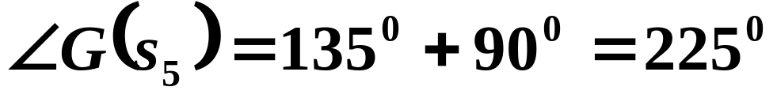


第4章 根轨迹
根轨迹的基本概念(续)
j
5）取一点
1
s₄
∴ s₅不在根轨迹上。
0.5
p₂
p₁
s₂
s₁
0
s₃
–1.5
–1
–0.5
0.5
-0.5
-1
s₅

Slide 17
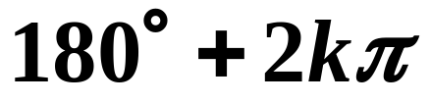
第4章 根轨迹
根轨迹的基本概念(续)
▲ 可见：此方法虽能找到闭环极点，但太繁，
不实用，应用绘制法则。
自学教材例4－2。
★由于根轨迹相角遵循 , 也叫做180°根轨迹的绘制法则，或叫常规根轨迹及法则。

Slide 18
§4-2 绘制根轨迹的基本法则
一、根轨迹的连续性、分支数与对称性：
由于实际控制系统闭环特征方程的系数或为已知实数，或为根轨迹增益K_{g} 的函数，所以当K_{g} 由0→∞连续变化时，闭环特征根的变化必然也是连续的，所以根轨迹具有连续性。
系统闭环特征方程的系数仅与系统的参数有关。对于实际控制系统而言，这些参数都是实数。具有实系数的闭环特征方程的根为共轭复数的形式，必然对称于实轴。因而，根轨迹也必然关于实轴对称。

Slide 19
绘制根轨迹的基本法则（续）
§4—2 绘制根轨迹的基本法则
根轨迹在s平面上的分支数=闭环特征方程的阶
数。即:分支数=闭环极点数=开环极点数n(n≥m)
或=开环零点数m(m>n)。
二、根轨迹的起点和终点：
根轨迹起始于开环极点，终止于开环零点。
若n>m，则有(n-m)条终止于无穷远处。
若m>n，则有(m-n)条起始于无穷远处。

Slide 20
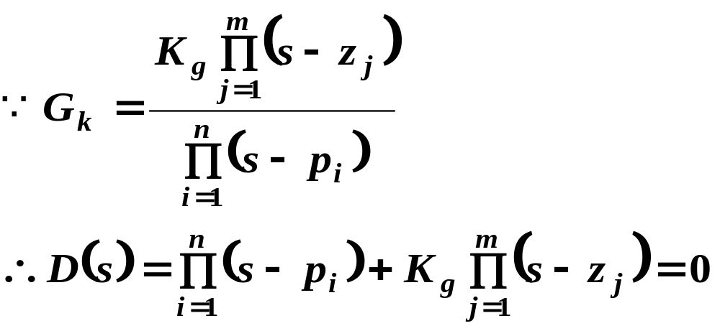
§4—2 绘制根轨迹的基本法则
绘制根轨迹的基本法则(续)
证明：根轨迹的起点是指K_{g}=0的根轨迹点，而终点
是指K_{g}→∞的根轨迹点。
1）当K_{g}=0时，有s=p_{i}，∴K_{g}=0时的闭环极点就是

Slide 21
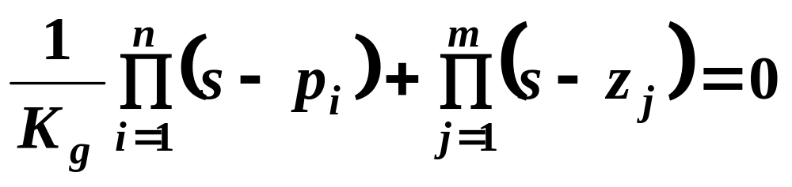
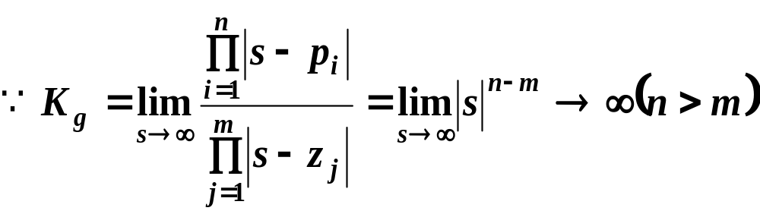
§4—2 绘制根轨迹的基本法则
绘制根轨迹的基本法则(续)
开环极点。则根轨迹必起始于开环极点。
2）变一个方程：
当K_{g}→∞时，s=z_{j}，即终止于开环零点。
3）又

Slide 22
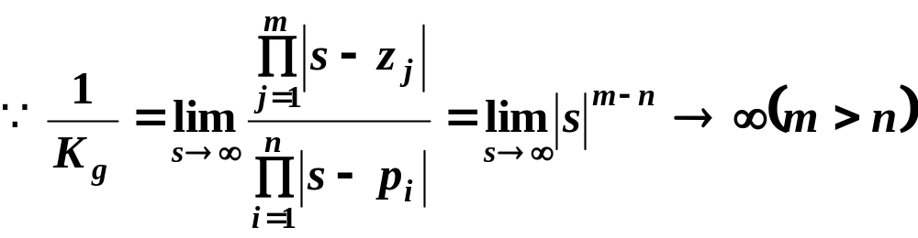
§4—2 绘制根轨迹的基本法则
绘制根轨迹的基本法则(续)
所以有(n-m)条终止于无穷远处。
4）又
所以有(m-n)条起始于无穷远处。

Slide 23
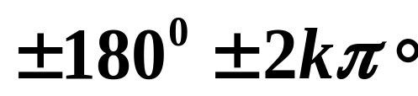
§4—2 绘制根轨迹的基本法则
绘制根轨迹的基本法则(续)
三、实轴上的根轨迹：
实轴上根轨迹区段的右侧，实轴上的开环零、极
点数目之和应为奇数。因为共轭复数零、极点向
根轨迹上的s点所引的相角相互抵消，而s左边的
实数开环零、极点向s引的相角为0°，只有s右
边的实数开环零、极点向s引的相角为180°，
当个数为奇数时才能为

Slide 24
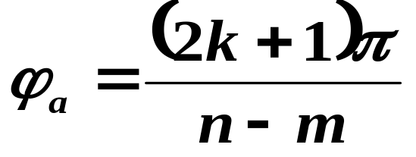
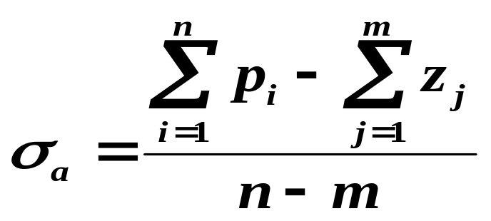
§4—2 绘制根轨迹的基本法则
绘制根轨迹的基本法则(续)
四、根轨迹的渐近线：
若n>m，当K_{g}→∞时，有（n-m）条趋于无穷远
处，它们趋向的方位由渐近线决定：
① 渐近线与实轴正方向夹角：
[依次取k=0, ±1, ±2···直到取（n-m）个 倾角]；
② 渐近线与实轴交点的坐标：

Slide 25
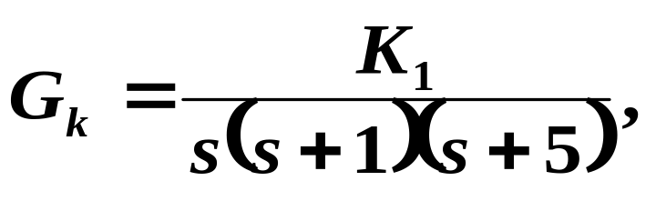
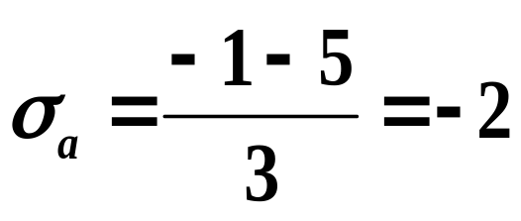
§4—2 绘制根轨迹的基本法则
绘制根轨迹的基本法则(续)
例 1：已知 求渐近线.
有3条趋于无穷远处;

Slide 26
§4—2 绘制根轨迹的基本法则
绘制根轨迹的基本法则(续)
五、根轨迹的分离点(汇合点)及分离角：
几条根轨迹在s平面上相遇又分开-----汇合点或
分离点。
▲ 若根轨迹位于实轴上两相邻开环极点间则至少有一
个分离点（包括无穷远的极点）；
▲若根轨迹位于实轴上两相邻开环零点间则至少有一个汇合点（包括无穷远的点）；
▲由于根轨迹的对称性，分离点多位于实轴上，也可能是一些共轭点（此情况少）

Slide 27
§4—2 绘制根轨迹的基本法则
绘制根轨迹的基本法则(续)
★分离点的计算：

Slide 28
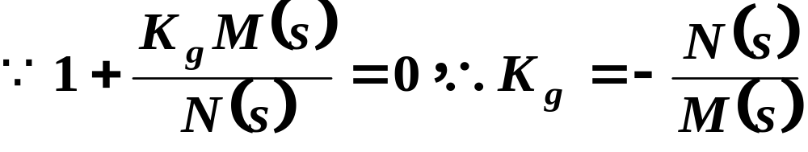
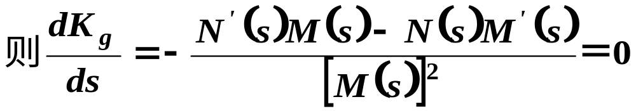
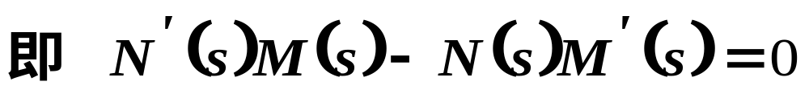
§4—2 绘制根轨迹的基本法则
绘制根轨迹的基本法则(续)
2、极值法：在分离点s_{d}的K_{g}(d)值不是过阻尼的极大值就是欠阻尼的极小值或相反。
可见：与重根法结果相同。

Slide 29
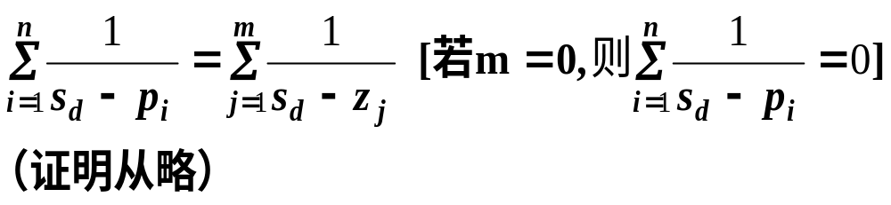
§4—2 绘制根轨迹的基本法则
3、作图法：
▲说明：从以上公式求得的s_{d}可能有多个，要舍去
不在根轨迹上的点。

Slide 30
§4—2 绘制根轨迹的基本法则
绘制根轨迹的基本法则(续)

Slide 31
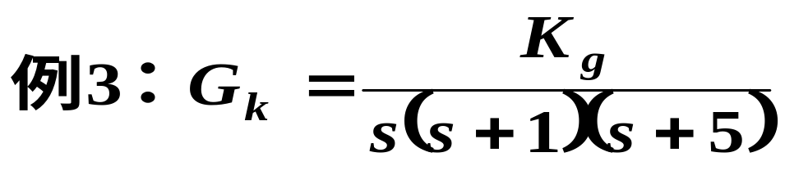
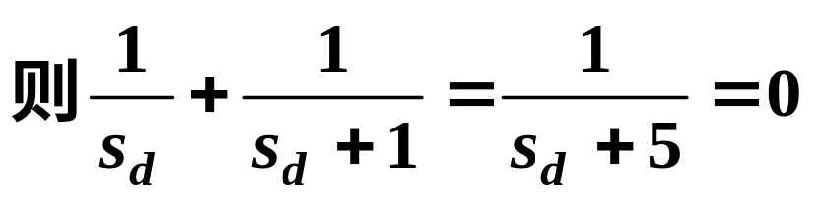
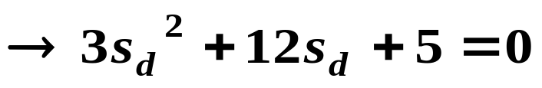
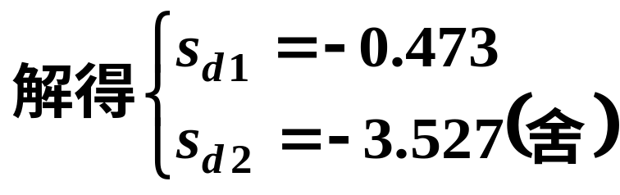
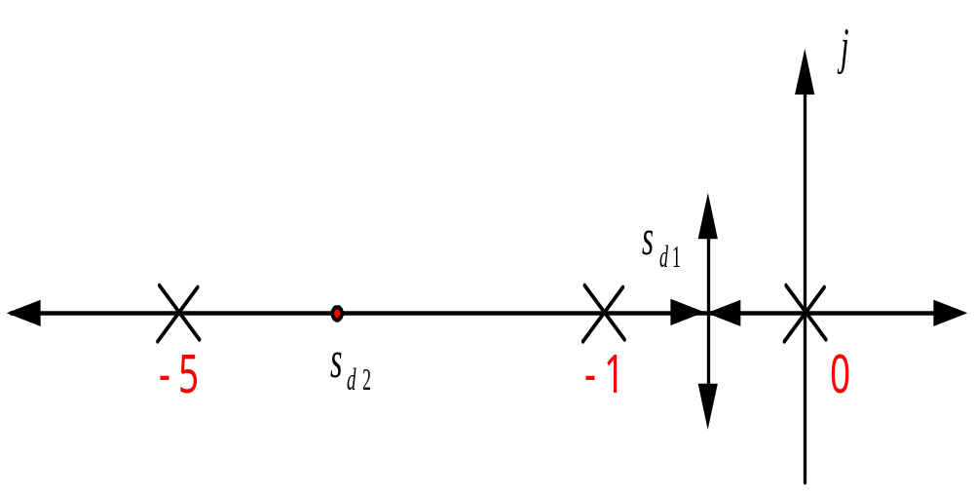
§4—2 绘制根轨迹的基本法则
绘制根轨迹的基本法则(续)

Slide 32
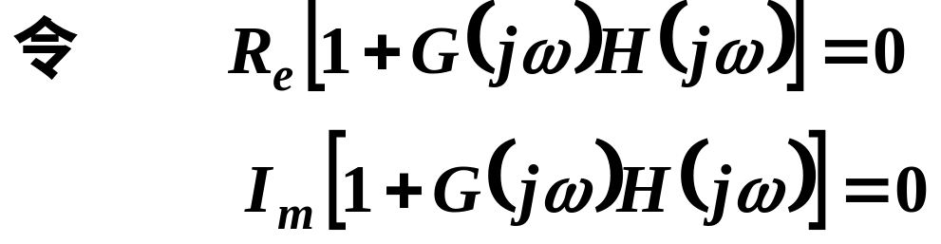
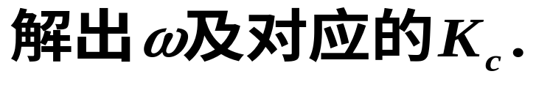
§4—2 绘制根轨迹的基本法则
六、根轨迹与虚轴的交点：
根轨迹与虚轴相交，表示闭环极点中有一部分
位于虚轴上，即闭环特征方程有纯虚根±jω, 系统
处于临界稳定。

Slide 33
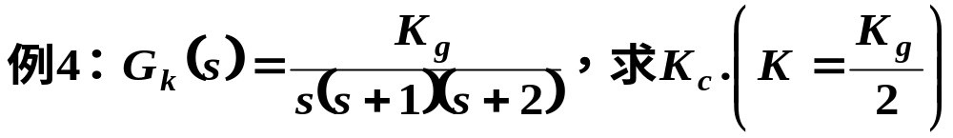
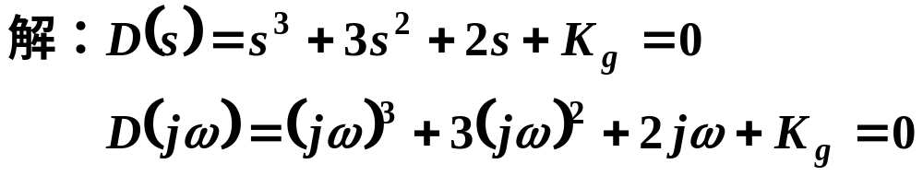
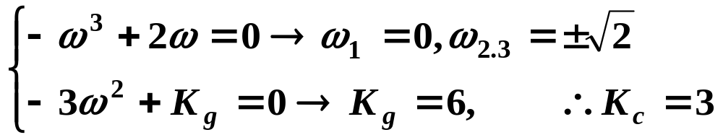
§4—2 绘制根轨迹的基本法则
绘制根轨迹的基本法则(续)

Slide 34
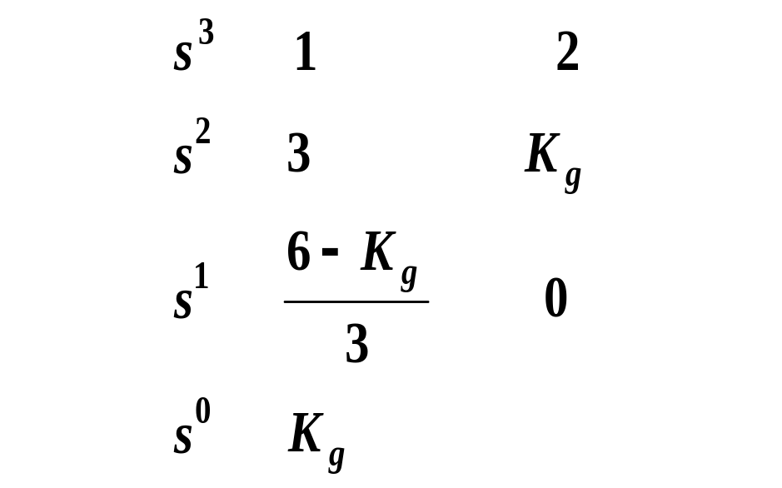
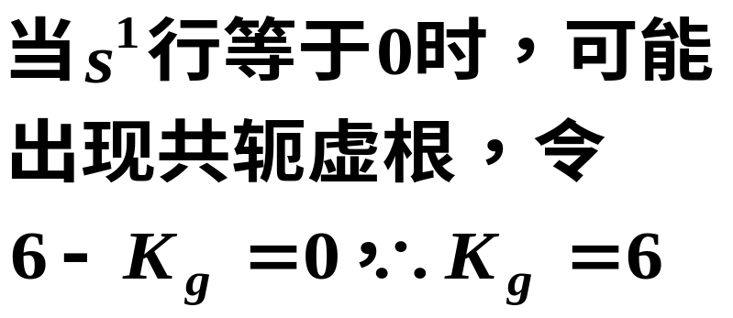
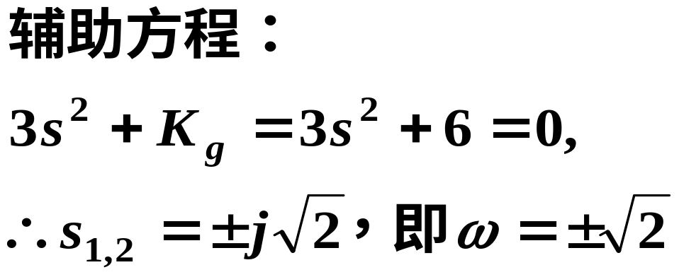
§4—2 绘制根轨迹的基本法则
2、用劳斯判据：

Slide 35
§4—2 绘制根轨迹的基本法则
七、根轨迹的起始角与终止角（出射角与入射角）
1、起始角：起始于开
环极点的根轨迹在
起点处的切线与水
平正方向的夹角称
为起始角。如右图
所示系统：在靠近
p₂处取一点s₁，则有
j
s₁
p
●
θ
2
2
z₁
p
1
0
p
3

Slide 36
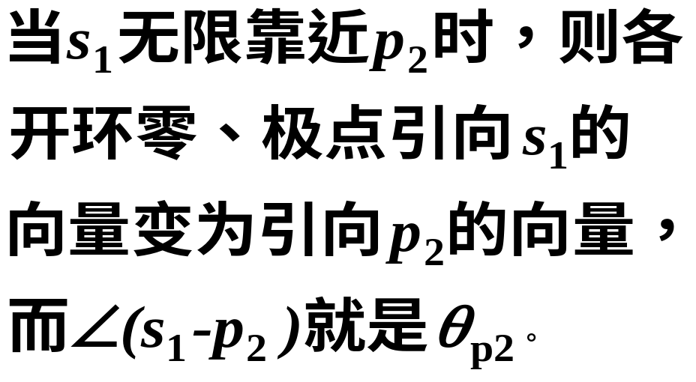
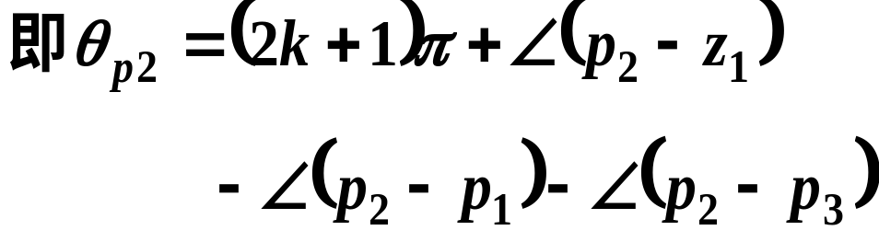
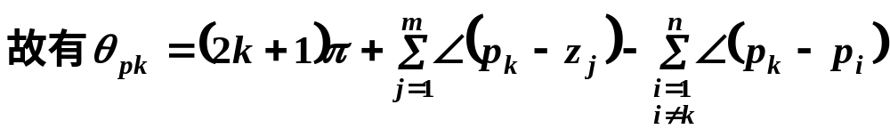
§4—2 绘制根轨迹的基本法则
绘制根轨迹的基本法则(续)
j
s₁
p
●
θ
2
2
z₁
p
1
0
p
3

Slide 37
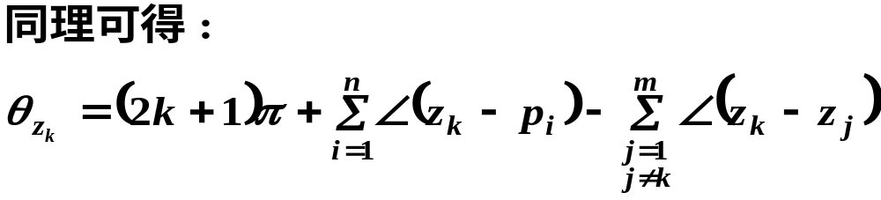
§4—2 绘制根轨迹的基本法则
绘制根轨迹的基本法则(续)
2 、终止角：终止 于开环零点的根轨迹在终点处的切
线与水平线正方向的夹角称为终止角。
共轭复数的开环零极点才需计算出射角和入射角，
实数开环零极点不用计算，一般为：0°, 180°,
±90°, ±60°与±120°, ±45°与±135°等.

Slide 38
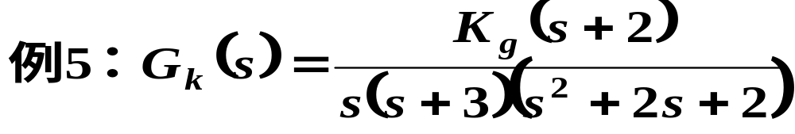
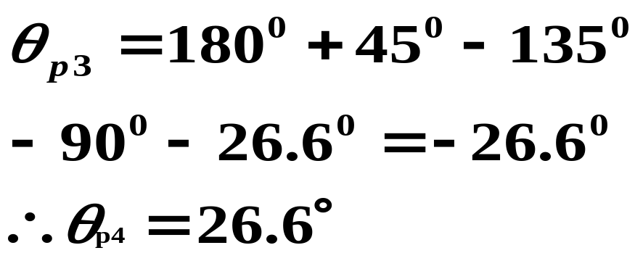
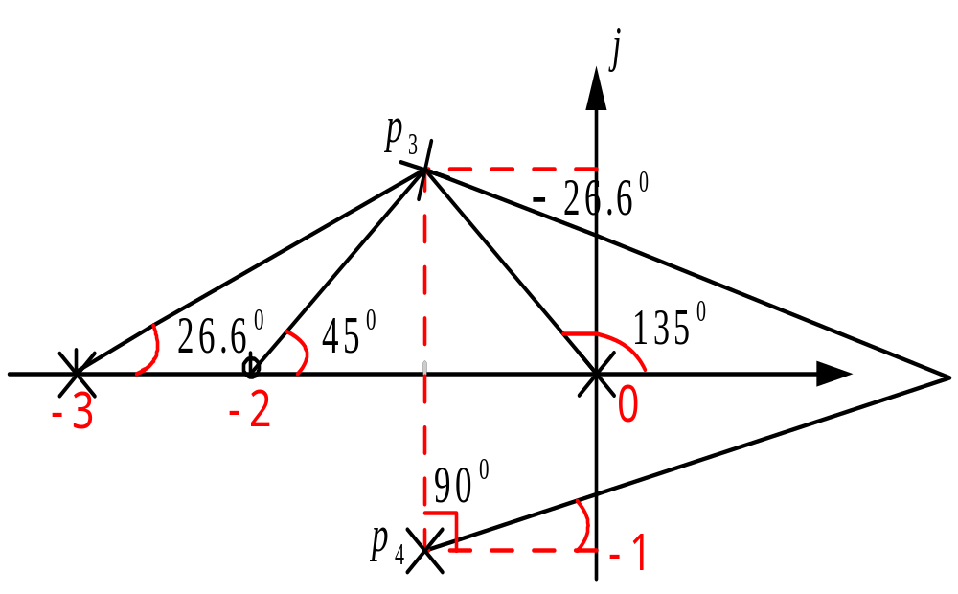
§4—2 绘制根轨迹的基本法则
绘制根轨迹的基本法则(续)

Slide 39



§4—2 绘制根轨迹的基本法则
八、根轨迹走向：根之和与根之积

Slide 40


§4—2 绘制根轨迹的基本法则
绘制根轨迹的基本法则(续)

Slide 41

§4—2 绘制根轨迹的基本法则
绘制根轨迹的基本法则(续)
①
★因此，K_{g}↑时（或K_{g}↓时），若一部分闭环极点在
s平面上向右 移，则另一部分闭环极点必向左移；
对于任一K_{g}，闭环极点之和保持不变。（用以判断
根轨迹在s平面上的走向）。

Slide 42







§4—2 绘制根轨迹的基本法则
绘制根轨迹的基本法则(续)

Slide 43

§4—2 绘制根轨迹的基本法则
绘制根轨迹的基本法则(续)
②闭环极点之积与开环零、极点的关系：
当系统为1型及1型以上时，a_{n}=0，则有A_{n}=K_{g}b_{m}，
即闭环极点之积与根轨迹增益成正比。如：上述例
子，b_{m}= -z₁=4，而A_{n}=-K_{g}z₁=4K_{g}。
③应用：根之和在n-m≥2时可以确定根轨迹走向，且在已知部分闭环极点时，用来求其余的闭环极点。根之积用来求对应的K_{g}值，或在已知部分闭环极点和对应的K_{g}值时求其余的闭环极点。

Slide 44


§4—2 绘制根轨迹的基本法则
绘制根轨迹的基本法则(续)

Slide 45




§4—2 绘制根轨迹的基本法则
(1)三条趋于无穷远处。
(2)实轴上[-2，0]和[-∞，-3]。
绘制根轨迹的基本法则(续)

Slide 46



§4—2 绘制根轨迹的基本法则
绘制根轨迹的基本法则(续)
（5）无分离点。
（6）与虚轴的交点：
J
1.6
1
-3
-2
-1
0
-1
-1.6

Slide 47



§4—2 绘制根轨迹的基本法则
绘制根轨迹的基本法则(续)

Slide 48





§4—2 绘制根轨迹的基本法则
绘制根轨迹的基本法则(续)
例9：已知开 环传递函数为 ，
且 ，证明K₁从0→∞的根轨
迹在复平面上是个圆，并求圆心与半径。
证明：由相角方程知：根轨迹上的点满足
闭环极点在复平面上时取

Slide 49



§4—2 绘制根轨迹的基本法则
绘制根轨迹的基本法则(续)

Slide 50




§4—2 绘制根轨迹的基本法则
绘制根轨迹的基本法则(续)
两边取正切，并利用公式：

Slide 51


§4—2 绘制根轨迹的基本法则
例10：已知
画根轨迹。
解：圆心在 （-1，j0）点，

Slide 52
§4—3 广义根轨迹
在控制系统中，除根轨迹增益K₁以外，其它情形
下的根轨迹统称为广义根轨迹。如参量根轨迹、零度
根轨迹等。
一、参量根轨迹：
理论上讲，可变参数可以选择系统的任何参数。
如开环零点、极点、时间常数和反馈系数等等。
1、基本概念：
1）当选K₁为可变参量时，特征方程为

Slide 53

§4—3 广义根轨迹
广义根轨迹(续)
而且绘制根轨迹的相角、幅值条件和基本法则均
是根据特征方程得到的。
2）若选其它参量为可变参数，可以利用等效传递函数
（构造一个新系统，使其特征方程与原系统的特征
方程相同）的概念，将系统特征方程也转化为上式
的形式，以所选可变参量a代替K₁位置：

Slide 54
§4—3 广义根轨迹
广义根轨迹(续)
则上面介绍的相角、幅值条件和绘制法则都依然有效。
例1：单位反馈系统： ，当K₁=4时，绘制
开环极点p变化时的参量根轨迹。

Slide 55

§4—3 广义根轨迹
广义根轨迹(续)
其中， 相当于某一开环传递函数，称为等效开环传递函数，参数p称为等效根轨迹增益。
j
2
−
2
0
−
2

Slide 56





§4—3 广义根轨迹
广义根轨迹(续)
·
●
·
●
故从原点分别向轴两端
延伸。此时，当 K₁=4时,
s_{1,2}=±j2，正好是参量根轨迹的起点。

Slide 57
§4—3 广义根轨迹
广义根轨迹(续)
2、绘制步骤：
(1)列出原系统的特征方程。
(2)以特征方程中不含参量的项去除特征方程，得到等效系统的根轨迹方程，该方程中原系统的参量为等效系统的根轨迹增益。
(3)绘制等效系统的根轨迹，即为原系统的参量根轨迹。

Slide 58



§4—3 广义根轨迹
广义根轨迹(续)
3、根轨迹族：
系统有两个变化的参数，绘出的根轨迹叫根轨迹族。
例：上述例子，绘制K₁和p从0→∞的参量根轨迹。
<1>取K₁为不同值，绘制参量p从0→∞的参量根轨迹。
对应于任一K₁值，都有两支参量
根轨迹 ，起点在等效开环传递函数的极点±j ，
圆心在原点，半径为

Slide 59



§4—3 广义根轨迹
广义根轨迹(续)
j
4
(
p
=
0
)
3
(
p
=
0
)
2
(
p
=
0
)
(
)
1
(
p
=
0
p
=
∞
)
−
−
(
)
4
−
3
−
2
1
0
p
=
∞
−
1
−
2
−
3
−
4
当p=0时， 所以虚轴都是
p=0时的起点。

Slide 60





§4—3 广义根轨迹
广义根轨迹(续)
<2>取p为不同值，绘制K₁=0→∞的根轨迹 :
对于任一p值都有两支根轨迹，起
点分别在0和-p。实轴上区段为
分离角为±90°
▲当 K1=0时, 有 故所有负实数
都是K1=0时的起点。

Slide 61

§4—3 广义根轨迹
广义根轨迹(续)
j
0
4、注意：用等效传递函数画参量根轨迹，只是为了
找到闭环极点，而闭环零点仍然要用原系统闭环
零点，分析系统性能时一定要注意这一点。

Slide 62




§4—3 广义根轨迹
二、零度根轨迹：
虽然控制系统均采用负反馈以使系统正常工
作，但对于复杂系统可能会出现局部正反馈，有
时是控制对象本身的特性，有时是为满足某种性
能而附加的。
这时有 所以根轨迹方程变为
，幅（模）值条件 及相角方程
与负反馈时相比，幅值方程相同，
但相角方程不同。

Slide 63



§4—3 广义根轨迹
广义根轨迹(续)
◆负反馈时相角为 称为180°根轨迹；
◆正反馈时相角为 称为0°根轨迹。
（一）绘制法则：
  1、根轨迹的起点、终点、分支数同常规根轨迹一样。
  2、对称性也相同。
3、趋于无穷远处的根轨迹的渐近线与实轴的交点
也不变，但倾角改变为
  4、实轴上的根轨迹区段改变：其右方实轴上的开
  环零、极点数目之和为偶数。

Slide 64


§4—3 广义根轨迹
广义根轨迹(续)
  5、根轨迹的分离点、汇合点、分离角等计算不变。
  6、根轨迹与虚轴的交点：计算方法相同。
  7、出射角和入射角：
8、根之和与根之积均相同 。

Slide 65





§4—3 广义根轨迹
广义根轨迹(续)
例2：
正反馈，绘制根轨迹。
解：1）n=3,m=0三支均趋于无穷远处。

Slide 66

j
s_{d1}
-5
-2
-1
0
可见：此时无论K1取何值，系统都不稳定。

Slide 67



§4—3 广义根轨迹
广义根轨迹(续)
（二）正反馈与负反馈根轨迹的组合：
分析发现： 的正反馈，根轨迹方程
可写为 与负反馈 比
较，正反馈根轨迹就是G_{k}相同的负反馈系统，
当K₁从0→-∞时的根轨迹，二者合并，得到
K₁=-∞→∞的整个根轨迹。

Slide 68




§4—3 广义根轨迹
（三）非最小相位系统：
若单位负反馈系统的开环传递函数为：
应绘制K₁=0→∞的零度根轨迹。

Slide 69


§4--4 求取闭环零极点的方法
为确定闭环系统的性能指标 ，评价系统的性能
的优劣，需知道闭环零、极点的分布。换句话说，为使系统满足实际提出的性能指标，需确定闭环零、极点在s平面上的位置。
一、求闭环极点的方法：（以实例说明之）
例1：单位反馈系统的
若要求 ，试确定闭环主导极点和其它极
点，并估算性能指标。

Slide 70







§4--4 求取闭环零极点的方法
求取闭环零极点的方法（续）

Slide 71



§4--4 求取闭环零极点的方法
求取闭环零极点的方法（续）
<5>为使系统稳定，应有0﹤K﹤3。
<6>为满足 需作阻尼线，它与实轴反方向的夹
角即为阻尼角
阻尼线与根轨迹的交点即为

Slide 72

§4--4 求取闭环零极点的方法
求取闭环零极点的方法（续）
所以此时K=0.525，而且s₃距虚轴之距离与s₁（或s₂）
离虚轴之距的比值为 可作为主导极点 。

Slide 73




§4--4 求取闭环零极点的方法
求取闭环零极点的方法（续）

Slide 74





§4--4 求取闭环零极点的方法
求取闭环零极点的方法（续）
属于1型 ，所以阶跃下 ，
斜坡下
二、求取闭环零点的方法：
1、单位反馈系统：
即闭环零点等于开环零点。

Slide 75



§4--4 求取闭环零极点的方法
2、非单位反馈系统：
即闭环零点由前向通道的零点和反馈通道的极点组成。
三、特殊情况：
G(s)的极点与H(s)的零点相抵消时的闭环极点。
实际中可能会遇到G(s)的极点与H(s)的零点相

Slide 76




§4--4 求取闭环零极点的方法
求取闭环零极点的方法（续）
抵消的情况 。这时会导致闭环特征方程D(s)阶次下降 。但消掉的开环极点正好是闭环极点，所以相消后由G_{k}(s)的根轨迹所求得的闭环极点数将会减少。
（3阶）

Slide 77





§4--4 求取闭环零极点的方法
求取闭环零极点的方法（续）
只能得到两条轨迹。
处理方法：
在GH中丢失的闭环极点在 中补回来。
例上述系统：先按 画根轨迹，则最后
的闭环极点由根轨迹中的两条及 中的s=-1组成。

Slide 78



§4--4 求取闭环零极点的方法
求取闭环零极点的方法（续）
实际上，在 G(s)的 和H(s)的 中，
轨迹从s=-1到s=-1，即 有一条轨迹一直
在s=-1。

Slide 79
§4--5 控制系统的根轨迹法分析
绘出系统的根轨迹后，可分析K (K₁)或其它参数
对系统的稳定性及性能指标的影响。若结构已定，可
确定闭环极点在s平面上的分布，进而计算性能指标。
利用偶极子和主导极点的概念可以估算高阶系统的性
能指标。而当系统的性能指标给定后，可根据设计要
求，确定出闭环主导极点所必须的s平面上的位置，
进而确定出K（K₁）值。若要求的主导极点不在根轨
迹上，可对根轨迹进行改造（校正），使其满足要求。

Slide 80




§4--5 控制系统的根轨迹法分析
一、闭环零、极点分布与阶跃响应的定性分析:
第三章高阶系统分析时已有：
说明阶跃响应与s_{i}、A_{i}有关，而A_{i}与闭环零极点分布有关。

Slide 81





§4--5 控制系统的根轨迹法分析
闭环零、极点分布与阶跃响应的分析（续）
1、稳定性：所有s_{i}必须都位于s平面的左半部，与z_{j}
无关。
2、快速性：C(t)中的每个分量 应衰减的快，即s_{i}
应远离jω轴。
3、平稳性：复数极点最好设置在s平面中与负实轴
成±45°夹角线附近。（ 即 在
二阶系统中，±45°线上对应的
时系统各项指标都比较理想：

Slide 82




§4--5 控制系统的根轨迹法分析
闭环零、极点分布与阶跃响应的分析（续）
4、快速性对A_{i}还有要求：

Slide 83



§4--5 控制系统的根轨迹法分析
闭环零、极点分布与阶跃响应的分析（续）
∵A_{i}越小则对应的暂态分量越小，故应使分子小，分母大。即 ↑——闭环极点间距↑。
↓——闭环极点与闭环零点间距↓。
又∵m<n，即闭环极点个数>闭环零点个数。所以，
零点应靠近那些离 jω轴近的极点。两者很近，可构
成偶极子，并利用主导极点估算系统性能。

Slide 84





§4--5 控制系统的根轨迹法分析
5、运动形式：
若闭环无零点，且其极点全为实数，则c(t)一定单
调变化。若闭环极点为复数，则c(t)一般是振荡的。
二、典型二阶系统暂态性能分析和开环系统参数的确定：
当 变化时，绘制根轨迹。
所以，等效为

Slide 85







§4--5 控制系统的根轨迹法分析
开环系统参数的确定（续）
所以，闭环极点为：
而阻尼角

Slide 86





§4--5 控制系统的根轨迹法分析
开环系统参数的确定（续）
所以，得到
的关系如图所示。
2、用根 轨迹法分析二
阶系统时，可由
而且
根据 的关
系，由根轨迹上的
二阶系统可根据性能指标的要求，在s平面上划出

Slide 87




§4--5 控制系统的根轨迹法分析
开环系统参数的确定（续）
满足这一要求的闭环极点应在的区域：

Slide 88







§4--5 控制系统的根轨迹法分析
开环系统参数的确定（续）
闭环极点应在的区域即为图中阴影部分。
3. 对于高阶系统,一般应找出一对共轭复数的主导极点:
例1：若
则s₁=-20， 故s₁可忽略。

Slide 89




§4--5 控制系统的根轨迹法分析
开环系统参数的确定（续）
在s平面上画出满足实际性能要求的主导极点应在的
区域，并可进一步确定此时的K₁（K）或其它参数。
例2： 若要求阶跃响应下的
问开环放大倍数K=？
解：1）绘制根轨迹：
①分离点：

Slide 90


§4--5 控制系统的根轨迹法分析
开环系统参数的确定（续）
j
此时K₁=16.9。
s₁
A
s₃
D
C
s_{d1}
0
- 6
- 4
②与虚轴交点：
s₂
B

Slide 91







§4--5 控制系统的根轨迹法分析
开环系统参数的确定（续）
所以，稳定范围：0<K<10。
③渐进线：
2.确定参数：

Slide 92



§4--5 控制系统的根轨迹法分析
开环系统参数的确定（续）
★若按性能指标找不出合适的闭环极点与K值，就要
改造根轨迹，附加校正环节。

Slide 93





§4--5 控制系统的根轨迹法分析
三、根轨迹的改造：
㈠增加开环零点对根轨迹的影响：
1）
附加：
系统不稳。

Slide 94




§4--5 控制系统的根轨迹法分析
根轨迹的改造（续）
系统仍不稳定。
j
系统为临界稳定。
×
×
0
系统稳定。

Slide 95
§4--5 控制系统的根轨迹法分析
根轨迹的改造（续）
★附加的零点若在[-2，0]之间，则系统由不稳定趋向稳定。
结 论
增加开环零点将使根轨迹左移，使稳定性增加，t_{s}减小，系统性能得到改善，而且附加的开环零点越靠近原点对系统改善性能越好。

Slide 96




§4--5 控制系统的根轨迹法分析
㈡增加开环极点对根轨迹的影响：
K取何值也稳定（如图所示）。
（1）分离点

Slide 97




§4--5 控制系统的根轨迹法分析
根轨迹的改造（续）
（2）渐进线：
j
2
2
（3）与虚轴交点：
s
d
-4
-2
0
范围0<K<6（如图所示）。
−
2
2

Slide 98






§4--5 控制系统的根轨迹法分析
根轨迹的改造（续）
j
2
（2）渐进线：
（3）与虚轴交点：
s
0
-2
d
-2
如图所示。

Slide 99


§4--5 控制系统的根轨迹法分析
根轨迹的改造（续）
j
K取何值都不稳定。
如图所示。
△ p₃在[-∞，0]之间
为条件稳定，p₃越
靠近原点, K的取值范围越小。当p₃
在原点时，K取何值系统都不稳定。
-2
0

Slide 100
§4--5 控制系统的根轨迹法分析
根轨迹的改造（续）
结 论
增加开环极点将使根轨迹右移，对稳定性不利，
使系统性能指标下降，t_{s} 增加。

Slide 101






§4--5 控制系统的根轨迹法分析
（三）同时增加开环零点、极点对根轨迹的影响：

Slide 102







§4--5 控制系统的根轨迹法分析
根轨迹的改造（续）
在负实轴靠近原点处增加
一支根轨迹，并使s平面

Slide 103


§4--5 控制系统的根轨迹法分析
根轨迹的改造（续）
上的根轨迹左移，在增加的一支根轨迹上的闭环极点离 轴最近，所以 增加。
j
2）z_{c}在（-2）附近或等于（-2）:
根轨迹稍有左移，负
实轴上的根轨迹由从
（-2）向左变为从
（-4）向左，所以，
系统性能得到改善。
z
-2
-1
0
-4
c

Slide 104
§4--5 控制系统的根轨迹法分析
根轨迹的改造（续）
3）在（-4）附近：
Z_{c}与P_{c}作用相抵消，
基本不影响，这时
Z_{c}与P_{c}可看作为一
对偶极子，当然，
附加他们也就没什
么意义了。
j
z_{c}
-4
-2
-1
0

Slide 105











§4--5 控制系统的根轨迹法分析
根轨迹的改造（续）
☆ 结论：当 时，为保持稳态精度， 不应为原
点，但 也不应靠近 （无意义）， 应靠近（-2）
或（-1），改善系统性能，且 应远离 轴。
因为 轴越近， 越大。所以当 形不
成偶极子时 ，都应离 轴远一些。若离 轴较近，
应让 构成一对偶极子。对系统暂态性能基本
无影响，但可提高稳态精度：

Slide 106




§4--5 控制系统的根轨迹法分析
根轨迹的改造（续）
所以， K’>K，则e_{ss}’<e_{ss，}可见提高
了稳态精度。

Slide 107



§4--5 控制系统的根轨迹法分析
四、稳态性能分析：
可通过增加开环零点极点数的方法提高系统的
稳定性能。
例：例2所述系统： 阶跃下要求
已求得 若稳态
误差对K的要求不满足，需增大K，可增加一
对偶极子，其极点比零点更靠近原点。

Slide 108




§4--5 控制系统的根轨迹法分析
稳态性能分析（续）
j
他们基本上不影响
A,B两点的根轨迹和
值。但K增加了：
A
2.1
-6
-4
-1.57
0
B
-2.1
因此使 减小，稳态精度增加。

